Slide 1
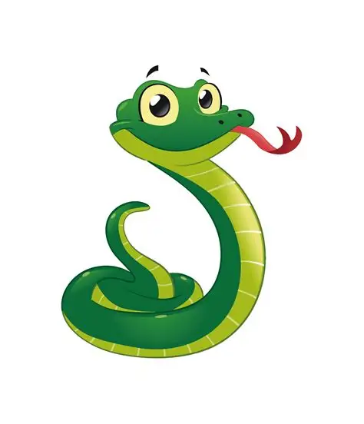
KIGYÓS
JÁTÉK
készítette: Kántor Dorottya, Gyimesi Ádám, Kovács Krisztofer

Slide 2

PROJEKT LEÍRÁSA
A projekt célja, hogy egy egyszerű, de szórakoztató játék létrehozása volt, amelyet mesterségintelligencia segítségével fejlesztettünk. A feladat során az volt a célunk, hogy egy klasszikus játékot modernizáljunk és kísérletezzünk azzal, hogyan tud egy AI assistent, például (ChatGPT) támogatni minket a fejlesztés folyamatában.

Slide 3
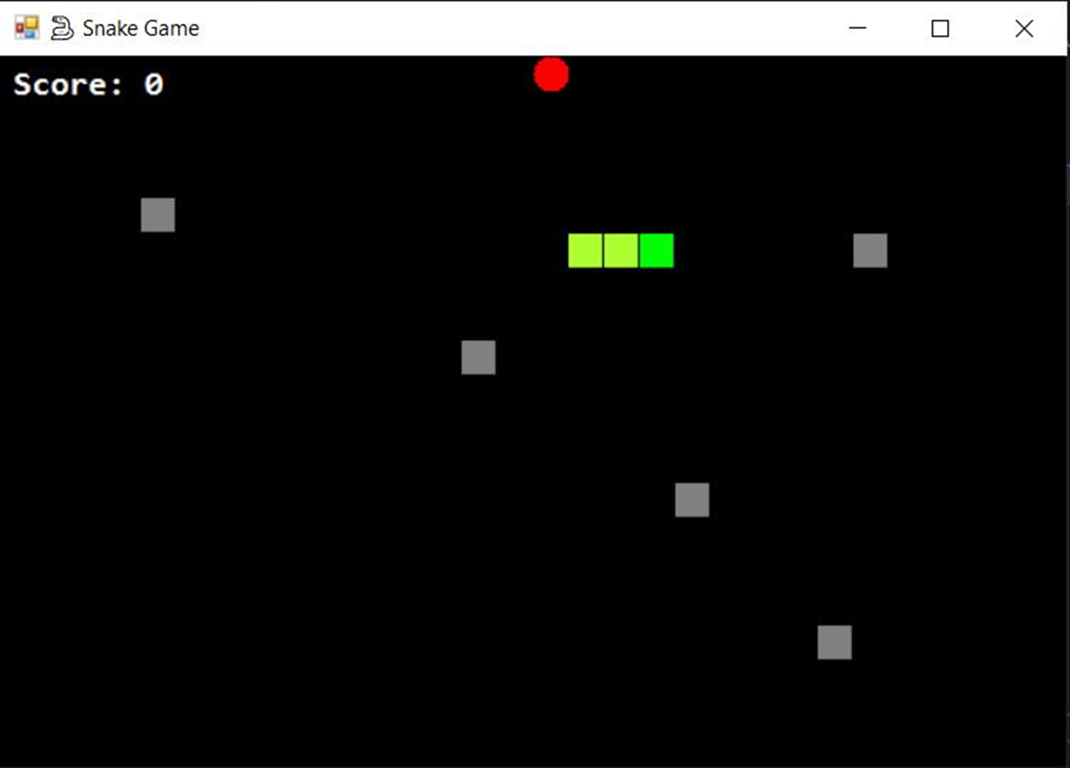
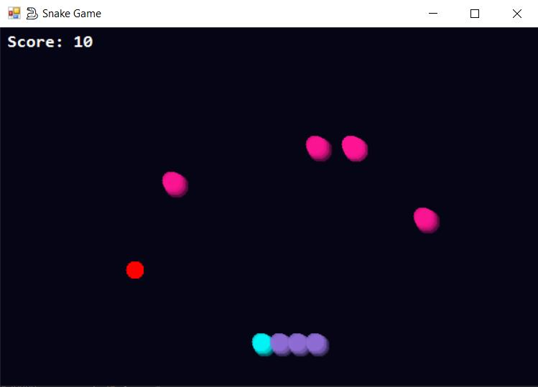
JÁTÉK
A játék célja, a játékos, feladata, hogy a kígyót a pályán irányítva, minél több ételt gyűjtsön össze, miközben elkerülje a falakat és a saját testét. A cél, minél magasabb pontszám elérése.

Slide 4
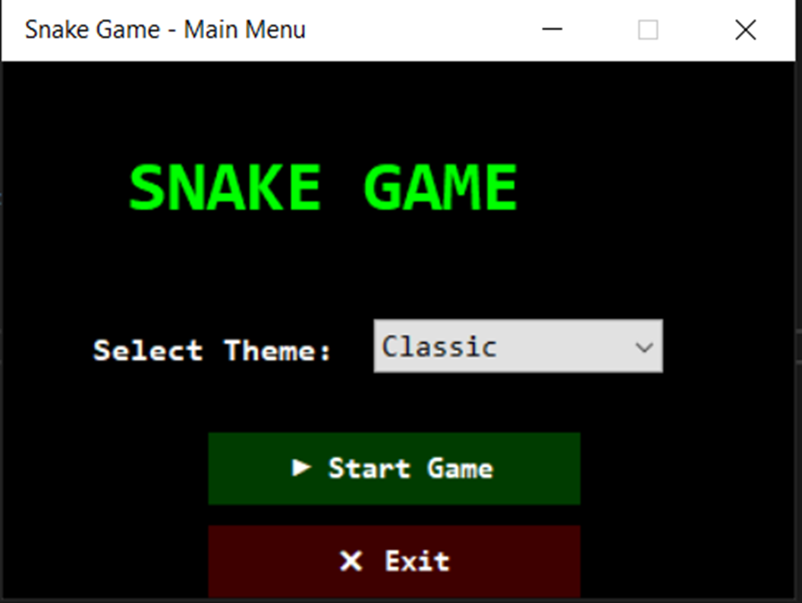
MUNKAMEGOZTÁS
Dóri
prezentáció, ppt készítése és kódolásban való részvétel
Ádám
főfeladat a játék kódolása
Krisztofer
dokumentáció készítése és segítség a kódolásban.

Slide 5
TESZTELÉS
  Több futtatás során ellenőriztük, hogy a kígyó megfelelően mozog, és nem akad össze a saját testével.
  Teszteltünk és ütközéskezelést. Test, fal, önmaga, étel.
  Hibákjavítás a ChatGPT segítségével, például logikai és mozgáskezelési problémák megoldása.

Slide 6
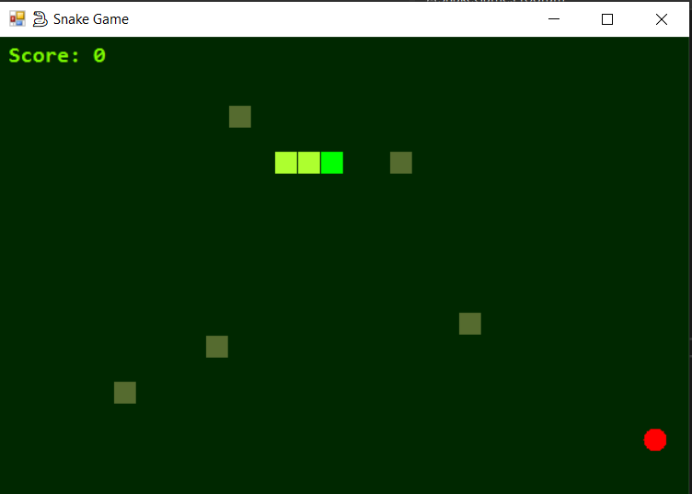
TOVÁBBFEJLESZTÉSEK
Nehézségi szintek
  Gyorsabb mozgás
  Több akadály
  Kevesebb hely a pályán
Power-upok
  +2 hossz helyett +1 vagy +3
  Lassító/gyorsító bónusz

Slide 7
ÖNÉRTÉKELÉS
A projekt során csapatként hatékonyan tudtunk együtt dolgozni, és mindenki hozzájárult ahhoz, hogy a játék időben és jó minőségben elkészüljön. A feladatok megosztása egyértelmű volt, és mindenki felelősségteljesen végezte a saját részét.
A mesterséges intelligencia használata külön előnyt jelentett. A közös munka során fejlődött a kommunikációnk, a szervezettségünk és a kreatív gondolkodásunk is.
Úgy gondoljuk, hogy a projekt sikeres volt, és elégedettek vagyunk az elkészült játékkal.

Slide 8

KÖSZÖNJÜK A FIGYELMET

